Slide 1
BlueRockGames
Gamers Console
Enigme

Slide 2
BlueRock Zero 250
Escribe el gamertag
De el avatar que estas a punto de crear
A
Siguiente

Slide 3
BlueRock Zero 250
Escribe el gamertag
De el avatar que estas a punto de crear
Chico
Chica
Eres chico o chica?
B
Atras

Slide 4
BlueRock Zero 250
Escribe el gamertag
De el avatar que estas a punto de crear
Eres chico o chica?
Observa el funcionamiento de la BlueRock Zero 250 ya jugar 1 juego
por consola esta consola tiene : The Survivor the begin of the black war!
A
Siguiente

Slide 5
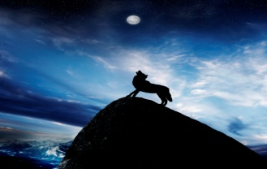
BRZ250
The survivor
Logros : 000
Amigos : 000
Puntos de juego : 257
THE SURVIVOR
Jugar a The Survivor
Aplicaciones
Galeria
S
Apagar
Consola

Slide 6


BRZ250
The survivor
Logros : 000
Amigos : 000
Puntos de juego : 257
Perfiles
Demostraciones de Juegos
News noticias
S

Slide 7
BRZ250
The survivor
Logros : 000
Amigos : 000
Puntos de juego : 257
Logros
Busqueda de internet
Configuracion
S

Slide 8
Aplicaciones
The survivor
Logros : 000
Amigos : 000
Puntos de juego : 257
Music volume X
B
Atras

Slide 9
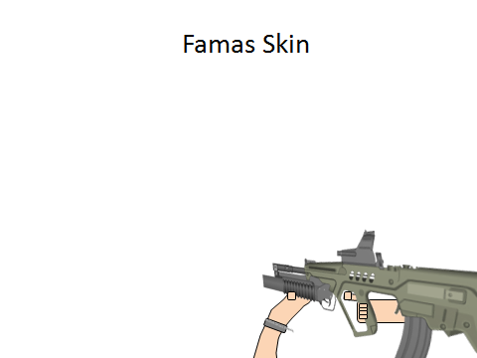
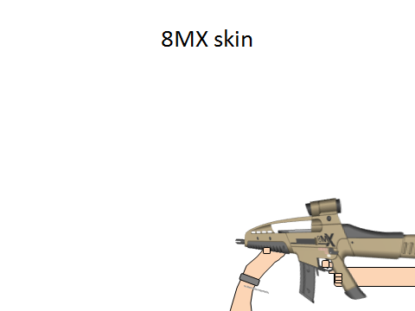
Aplicaciones
The survivor
Logros : 000
Amigos : 000
Puntos de juego : 257
Galeria de The Survivor
B
Atras

Slide 10
Perfiles-Crea tu avatar!
The survivor
Logros : 000
Amigos : 000
Puntos de juego : 257
Crea tu Avatar!
Camisa BlueRock
A
G
N
Pantalon BlueRock
B
A
G
N
Pulsera BlueRock
A
V
N
Tenis Izq/der BlueRock
G
N
G
N
B
V
V
Atras

Slide 11
Perfiles
The survivor
Logros : 000
Amigos : 000
Puntos de juego : 257
Perfiles y avatares
No hay avatares creados por The Survivor
Crear avatar
B
Atras

Slide 12
Demostraciones
The survivor
Logros : 000
Amigos : 000
Puntos de juego : 257
Demostraciones de Juegos
No tienes Demostraciones
B
Atras

Slide 13
News Noticias
The survivor
Logros : 000
Amigos : 000
Puntos de juego : 257
Notificaciones
The survior!
Se confirma el
Juego The Survivor!
Ya esta su demo
Presenta:
Historia,drama
Personajes,
Armas y mas!
B
Atras

Slide 14
Logros
The survivor
Logros : 000
Amigos : 000
Puntos de juego : 257
Logros de Juegos
Matar a 2 enemigos con una bala
B
Atras

Slide 15
Internet wi-fi
The survivor
Logros : 000
Amigos : 000
Puntos de juego : 257
Coneccion a internet
Ir a google
B
Atras

Slide 16

G
E
G
OO
L
Voy a tener suerte
Búsqueda Avanzada
B
Quitar el fondo o cambiar
Atras

Slide 17
Opciones
The survivor
Logros : 000
Amigos : 000
Puntos de juego : 257
Configuracion
Memoria utilizada
Opciones de la consola
B
Atras

Slide 18
Opciones
The survivor
Logros : 000
Amigos : 000
Puntos de juego : 257
Configuracion
Juegos
Imagenes
B
Atras

Slide 19
Opciones
The survivor
Logros : 000
Amigos : 000
Puntos de juego : 257
Configuracion
Juegos
5.33 mb
B
Atras

Slide 20
Opciones
The survivor
Logros : 000
Amigos : 000
Puntos de juego : 257
Configuracion
Imagenes
1.2 mb
B
Atras

Slide 21
Opciones
The survivor
Logros : 000
Amigos : 000
Puntos de juego : 257
Configuracion
Opciones
Pais : Mexico
Lan : AXTEL-EXTREMO A4F
Actualizaciones : si
B
Atras

Slide 22
BlueRockGames
Presents…

Slide 23
A The Survivor
game

Slide 24
Advertencia este juego contiene:
Sangre,Gore
Lenguaje Fuerte
Referencias al alcohol
Ecenas ExtremadamenteViolentas
Ecenas Vulgares
Juego para personas 17+

Slide 25
The Survivor

Slide 26



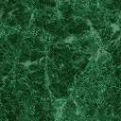
The Survivor
M.O.A.B.
Comenzar campaña
Estas Seguro?
Simulador de Batalla
Perfil TS
Si
No
Instrucciones
Cerrar Juego

Slide 27
The Survivor
M.O.A.B.
Comenzar campaña
Simulador de Batalla
Perfil TS
Instrucciones
Cerrar Juego

Slide 28
The Survivor
M.O.A.B.
Tu nombre con el que te haces llamar sobreviviente…
Perfil TS
B
Atras

Slide 29
The Survivor
Todo lo que deves saber del enemigo…
1-Has click en un enemigo para dispararle de lo contrario perderas vitalidad.
2-Cuando veas los Botones Y o X has click rapida mente en ellos porque un enemigo o objeto podria ser lo ultimo que veas.
3-Cuando tengas granadas usalas al haciendo click en el boton TR nota solo tienes una usala en problemas.
4-Recuerda cuando no tengas municion aparecera el boton X has click en el rapidamente para Recargar
5-No sabes a donde ir? Sigue a el punto de Encuentro es haci
-------D
Instruciones
B
Atras

Slide 30
Has click para jugar
Cargando

Slide 31
Op:Leon
Mision:Proteger a jorge
Hora: 7:33 pm
Lugar:New york
Cap: 1-1

Slide 32
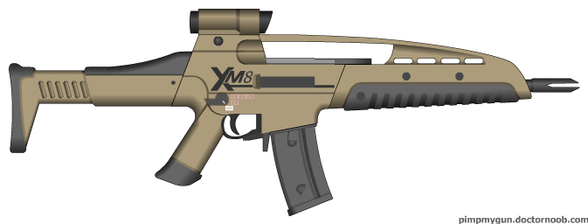
Vitalidad 100%
X 1
Equipo
Mapa
TB
Accion
Ivan : Proteger el hospital a toda costa!!
ACR 6.8
Municion
30/60

Slide 33
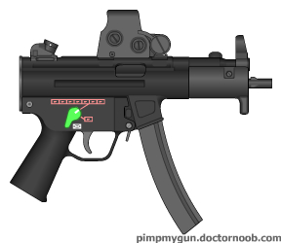
Vitalidad 100%
X 1
Equipo
Mapa
TB
Accion
Leon : Tengo uno!
ACR 6.8
Municion
30/60

Slide 34
Vitalidad 50%
-50
X 1
Equipo
Mapa
TB
Accion
Leon : Cabron este!!!!
ACR 6.8
Municion
30/60

Slide 35
Estas Muerto…
Reintentar?
Si
No

Slide 36
Salud
X 1
Equipo
Mapa
TB
Control
ACR 6.8
Munición
27/60

Slide 37
Vitalidad 50%
X 1
Equipo
Mapa
TB
Accion
Leon : Por pendejo toma!!
ACR 6.8
Municion
27/60

Slide 38
Vitalidad 100%
X 1
Equipo
Mapa
TB
Accion
Mision Cumplida!
Seguir
Leon : Calle limpia!!
ACR 6.8
Municion
27/60

Slide 39
Vitalidad 50%
X 1
Equipo
Mapa
TB
Accion
Mision Cumplida!
Seguir
Leon : Calle Limpia!!
ACR 6.8
Municion
27/60

Slide 40
Has click para jugar
Cargando

Slide 41
Resultados
Dificultad : muy facil
Bajas : 1
Puntuacion : 100
Rango :
A
PD : No te confies esto no es nada
Seguir

Slide 42
2 semanas despues…

Slide 43
???????????? : Que solo inviaste una misil pequeño y un cabo?
???? : Señor tengo mis razones para hacer eso…
???????????? : Zero que estas planeando…
???? : Mi hermano no tiene ni idea de que estoy de tu lado lo terminare rapido...
si lo ayudo podre ganarme su confianza y traicionarlo cuando se me de la oportunidad

Slide 44
Fin de la beta
Espera la Full PRONTO!

